Slide 1
Задача 1:
Существует ли треугольник со сторонами 10, 5, 16 сантиметров?

Slide 2
Задача 1:
Существует ли треугольник со сторонами 10, 5, 16 сантиметров?
Решение:
Не существует, так как сумма двух сторон треугольника должна быть больше длины третьей стороны.
10<16+5
5<10+16
16>10+5

Slide 3
Задача 2:
Мужчина строит квадратный дом. В этом доме все стены равны и имеют длину 20 метров. После постройки самого дома, он хочет возвести крышу. У него есть только 2 балки длинной 10 и 5 метров соответственно. Сможет ли он сделать каркас крыши из этих балок?
Объясните, почему да или нет?
Какой длины нужно взять балки чтобы получилась хоть какая-то крыша?

Slide 4
Задача 2:
Мужчина строит квадратный дом. В этом доме все стены равны и имеют длину 20 метров. После постройки самого дома, он хочет возвести крышу. У него есть только 2 балки длинной 10 и 5 метров соответственно. Сможет ли он сделать каркас крыши из этих балок?
Объясните, почему да или нет?
Какой длины нужно взять балки чтобы получилась хоть какая-то крыша?
Решение:
1) Нет, он не сможет сделать каркас крыши только из этих балок, образуя треугольник. Для образования треугольника (а треугольник — необходимая фигура для устойчивости крыши) сумма длин любых двух сторон должна быть больше длины третьей стороны. В данном случае: 10 + 5 = 15, что меньше, чем любая возможная длина стропил на 20-метровой стороне дома. Для создания устойчивой треугольной конструкции ему потребуются более длинные балки.
2) Нужно чтобы сумма длин двух других балок была больше чем 20 метров. Поэтому можно взять балки длиной 16 и 8 метров

Slide 5
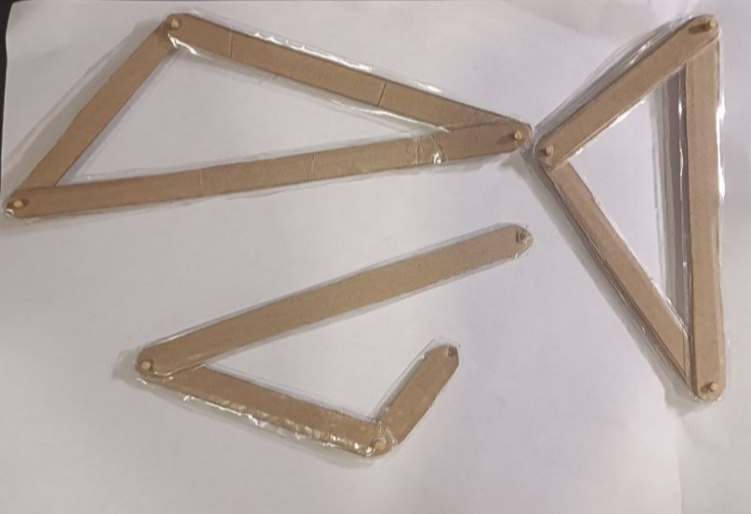
Макет

